Slide 1

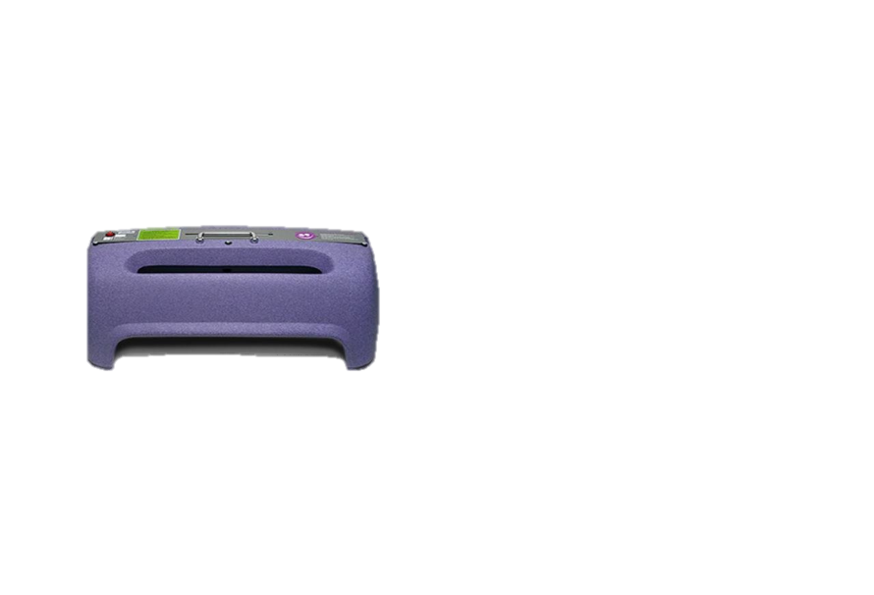

어린이집지원사업
손세정 검사기
대여사업
안녕하십니까? 시흥시 육아종합지원센터에서는 어린이집 내 올바른 손 씻기 문화를 정착시키기 위하여
‘손세정 검사기’ 대여사업을 진행하오니 많은 신청 바랍니다.
이용안내
유의사항
◇ 대여대상: 관내 어린이집 (1차: 3기관 /2차: 4기관 모집)
◇ 대여기간: 1차:*대여6/4(목) 10:00-17:00 *반납6/12(금) 10:00-17:00
2차:*대여6/16(화) 10:00-17:00 *반납6/26(금) 10:00-17:00
◇ 대여&반납장소: 아이맘카페 정왕점 1층 장난감 도서관
◇ 대여물품: 손세정 검사기 및 보관가방 1세트
대여기간 및 반납 날짜를 지켜주시고, 기간 연장은 불가합니다.
(대여기간을 초과할 경우 반납기간부터 6개월 동안 신청불가)
신청 취소는 최소 1주일 전 마이페이지에서 해주시면 됩니다.
대여물품은 타 어린이집에 양도.대여가 불가합니다.
대여한 물품의 파손 및 훼손시 동일 물품구입 및 AS비용변상이 청구됩니다.
기관 당 연 1회 제한으로 대여 가능합니다.
대여기간 동안의 안전사고에 대해서는 본 센터는 책임을 지지 않습니다.
본 교육기에 사용되는 형광로션은 제공되지 않습니다.
★어린이집에서 형광로션 별도구매★
신청방법
◇ 신청일시: 5/20(수) 오전 10시 ~ 선착순 마감
◇ 신청방법: 시흥시육아종합지원센터 홈페이지 신청
홈페이지
로그인
교육행사
신청
손세정 검사기는?
▷ 올바른 손씻기 위생교육에 가장적합
▷ 눈으로 직접 확인할 수 있어 교육효과 극대화!
신청하기
교육명
어린이집지원

